Slide 1
Відомі люди, або постать в історії України
Виконали:
Козлова Діана Вікторівна
учениця 8 класу
Харківської гімназії № 144
Харківської міської ради
Харківської області
Науковий керівник:
Шаповал Ольга Миколаївна, учитель історії

Slide 2
Актуальність дослідження
Історія життя і політичної діяльності Петра Конашевича-Сагайдачного багато в чому співзвучна з історією України першої чверті XVII століття - часу складного, суперечливого та трагічного для українського народу.
У наш буремний час, коли над Україною нависла загроза втрати державності, та на Сході країни героїчно воюють українські патріоти, ми не можемо забути наше історичне минуле, де вагоме місце займає козацтво на чолі з уславленим гетьманом Петром Сагайдачним.
Безсмертної слави достойний, гетьмане!
Жити вічно твоєму імені…
Скільки Дніпро з Дністром води нестимуть,
Стільки й хвалу тобі люди співатимуть.
Лукаш Беринга

Slide 3
Нами була висунута гіпотеза про те, що український гетьман Петро Конашевич-Сагайдачний не менш талановитий стратег військової справи, ніж російський полководець О. В. Суворов - постать національної гордості росіян.
Ми українці не маємо право забувати наші славетні імена, бо «про націю судять не по тому, яких людей вона народжує, а по тому, яких людей вона пам’ятає» Джон Кеннеді.
Об'єктом нашого дослідження є гетьман Петро Сагайдачний – творець війська запорізького.
Предметом – політична, військова та просвітницька діяльність гетьмана.
Мета – характеризувати гетьмана Петра Кононовича Конашевича-Сагайдачного як людину, історичного діяча та блискучого полководця, дати оцінку його діяльності.

Slide 4
Завдання
Сформувати уявлення про особу гетьмана Сагайдачного та визначати його роль в історії України.
Проаналізувавши діяльність гетьмана, довести, що Сагайдачний насправді користувався заслуженою повагою в українському суспільстві того часу.
Виховувати патріотизм, повагу до історичного минулого українського народу.
Методи дослідження
Вивчення й аналіз різноманітних джерел.
Узагальнення дослідженого.
Оцінка отриманих відомостей.

Slide 5
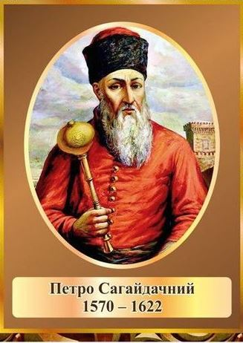
Особистість
У сучасну бурхливу епоху, коли відбувається національне відродження України, її народові повертаються історичні діячі, яких у минулому навмисно забували або ігнорували. Так сталося і зі славетним гетьманом Петром Конашевичем-Сагайдачним – народним героєм, козацьким полководцем і просвітителем.
Справжнє прізвище Петра Конашевича-Сагайдачного - Конашевич. Сагайдачний - це прізвисько, що походить від слова сагайдак - шкіряна сумка або дерев'яний футляр для стріл. Сагайдачним Петра Конашевича назвали за винятково майстерну стрільбу з лука.

Slide 6
Народився між 1577-1578 рр. в с. Кульчиці поблизу Самбора на Львівщині в сім`ї дрібного українського православного шляхтича. Дістав початкову домашню освіту, а згодом навчався в Острозькій академії та Львівській братській школі.
Наприкінці XVI ст. подався на Запорожжя, де швидко здобув авторитет. Брав участь у численних походах козаків, а незабаром став їх очолювати.
Початок гетьманування Сагайдачного випав на 1605 – 1610 рр. На гетьманство його обирали кілька разів.
Уславився як видатний державний діяч. За його гетьманування 1617 р. Військо Запорозьке увійшло до Європейської ліги для боротьби проти Порти. Прагнучи створити могутній антитурецький союз, провідну роль в якому гетьман покладав на козацьку республіку, він установив дипломатичні зв’язки з Московською державою, Грузією, Іраном.
Родинний герб Конашевичів

Slide 7
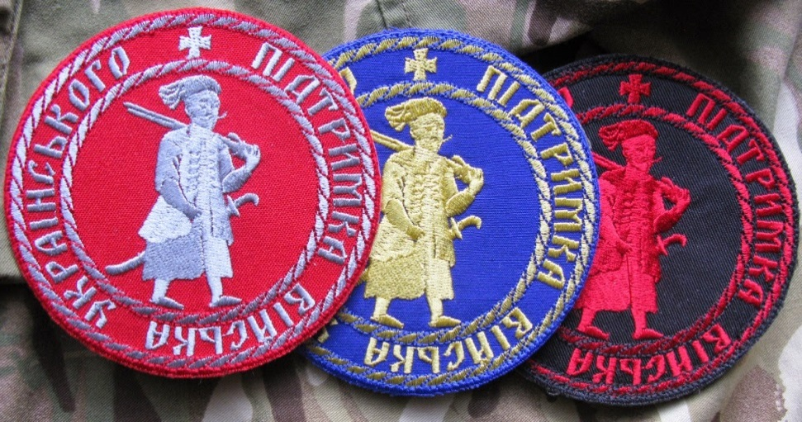
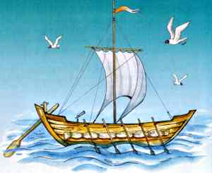
Діяльність гетьмана
Впорядкування козацького війська
Вперше створив дисципліновану козацьку армію, озброєну до останнього козака вогнепальною зброєю і тогочасною артилерією.
Сформував військову стратегію розраховану на ведення бойових дій в умовах чисельної переваги супротивника.
Застосував тактику засадних та зустрічних боїв.
Збільшив кількість складу запорозьких флотилій - чайок - головних бойових одиниць – до кількох сотень.
Символи й однострій з минулого в сучасність

Slide 8

Дипломатичний хист
Завдяки дипломатичному таланту Сагайдачного поважали при королівському дворі - адже вперше поляки мали справу з авторитетним козацьким ватажком, з яким можна було вести переговори і який умів тримати в покорі козацьку стихію.
Неухильно обстоював козацькі права. Усупереч численними домовленостям із польським урядом, які забороняли козакам здійснювати походи проти Туреччини, Сагайдачний вдавався до нових атак, що загострило відносини між Османською імперією та Польщею аж до стану війни. Така ситуація була на користь козацтву: за умов постійної загрози з боку Туреччини Польща не наважувалася знищити козацтво - свого союзника в боротьбі проти турків.

Slide 9
«Політик великий і справний"
Підтримуючи наміри польського королевича Владислава здобути корону Московської держави, на початку літа 1618 р. повів 20-тисячне козацьке військо на Москву. Похід виявився швидким і вдалим. Було врятовано свободу і життя Владислава.
Внаслідок походу 1 грудня 1618 р. в с. Деуліні підписано мирну угоду між Московією та Річчю Посполитою. За угодою перемир'я між двома державами укладалося на 14,5 років; Польща отримала Смоленщину і Чернігово-Сіверську землю.

Slide 10
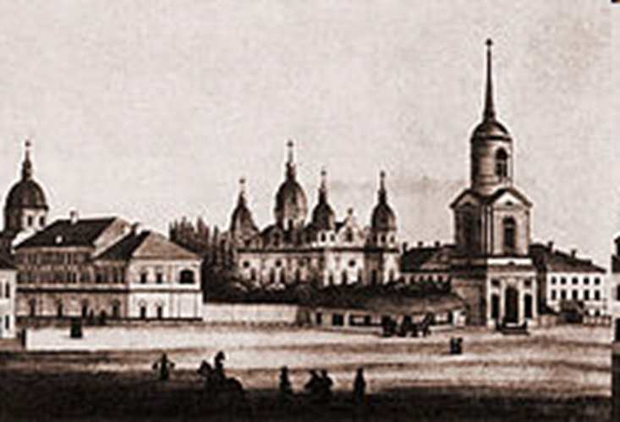
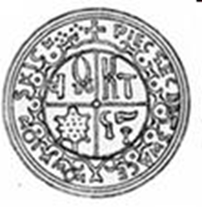
Просвітництво і меценатство
Ініціатор відновлення 1620 р. вищої ієрархії православної церкви, фактично втраченої після Берестейської унії. Ця акція здійснювалася спільними зусиллями Київського братства й запорозьких козаків, стосунки між якими стали особливо тісними після вступу всього Війська Запорозького до братства.
Стояв біля витоків київської братської школи.
Створив культурний осередок в Києві
Стояв біля витоків Київскої братської школи
Захищав та підтримував православну церкву
Печать Київського
братства
Будівля Київського братства

Slide 11
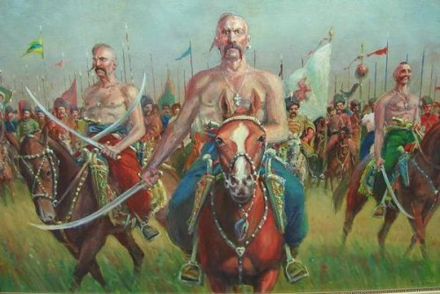
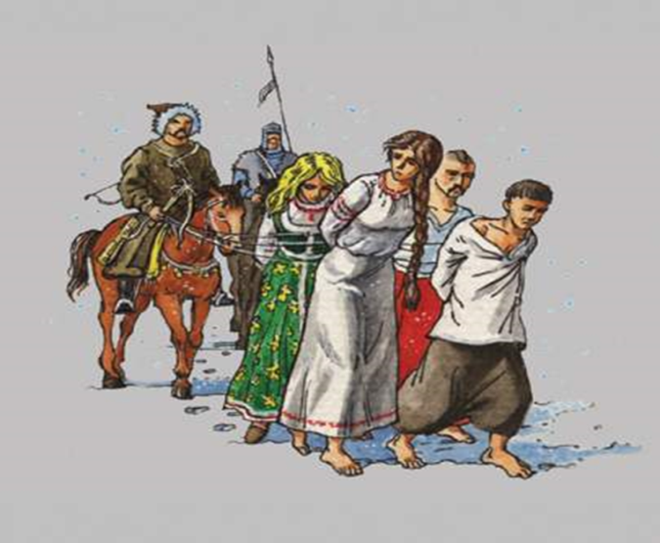
Сагайдачний - воїн-оборонець
Мало не щороку чинили набіги татари на Україну, палили села, вбивали людей, забирали живих у неволю.
Зажурилась Україна,
Бо нічим прожити,
Витоптала орда кіньми
Маленькії діти,
Котрі молодії —
У полон забрато;
Як заняли, то й погнали
До пана до хана.
Гетьманові Петру Конашевичу-Сагайдачному належала провідна роль у втіленні ідеї активної боротьби проти турецько-татарських нападників.
Сміливі виступи козаків у 16 на початку 17 століття ввійшли в історію під назвою - доба героїчних походів.

Slide 12
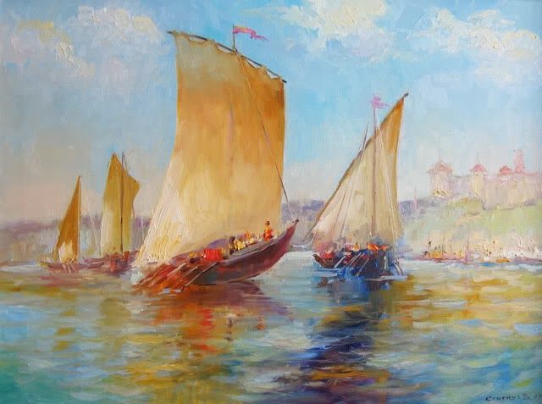
Доба героїчних походів
Літо 1606 р. Від козацьких нападів запалало усе турецьке узбережжя Чорного моря. Козаки завдали удару відразу по трьох найміцніших турецьких фортецях - Акерману, Кілії, Варні. Вкрай занепокоєний султан наказав перетнути Дніпро залізним ланцюгом, залишивши посеред річки браму, на яку з кріпосних веж було націлено гармати.
Осінь 1608 р. Запорожці здобули Перекоп, а невдовзі - Ізмаїл, Кілію та Акерман.
1614 р. Флотилія чайок перетнула Чорне море. Висадившись під Трапезундом, козаки переможним походом пройшли по-турецькому узбережжю, здобули Синоп, знищили гарнізон фортеці, арсенал, спалили місто й кораблі турків.
1615 р. На 80 чайках вони рушили на турецьку столицю, де крім флоту, стояла султанська гвардія в 30 тис. вояків. Козаки спалили портові споруди й повернули назад. Розлючений султан вкотре наказав наздогнати й знищити зухвальців. Однак біля Очакова запорожці першими напали на турецьку ескадру, захопили в полон старшого експедиції. Захоплені галери знищили на очах очаківської залоги.
1616 р. Найпотужніший удар козаків. Здобуто Кафу - найбільший невільницький ринок у Криму. Визволено кілька тисяч бранців.

Slide 13
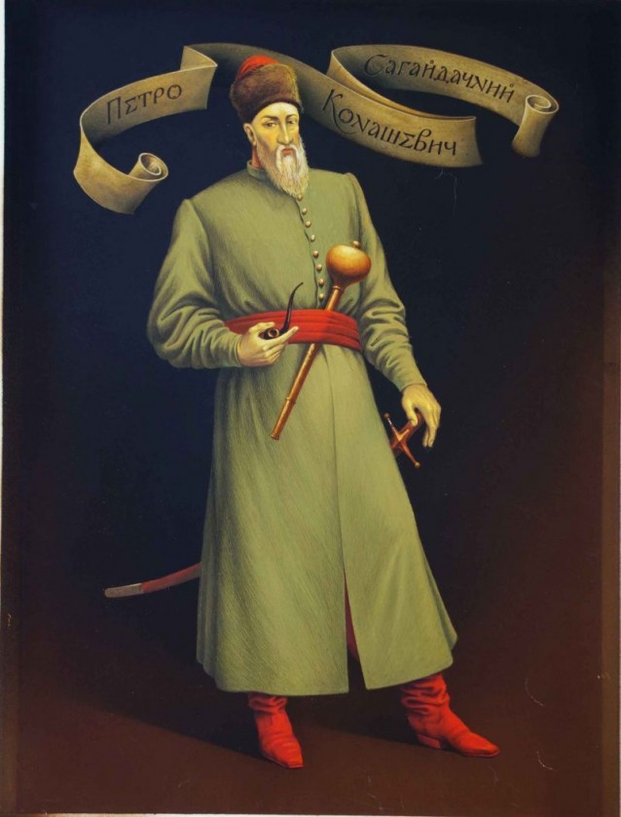
Історик запорозького козацтва
Д. І. Яворницький зазначав:
"Дивна сміливість, швидкість і руйнівна сила всіх цих козацьких походів на Крим і Туреччину перевершують будь-які описи. Вони можуть бути пояснені тільки тим, що на чолі козаків стояв такий геніальний проводир, яким був Петро Конашевич Сагайдачний".
Слава про перемогу козаків швидко розлетілася світом
Гей, широко залунала
Запорізька честь і слава:
Сагайдачному дісталась
Та гетьманськая булава.
Ой, такого ще не було
В товаристві отамана,
Ще ніхто не бив так славно
Яничара й бусурмана.

Slide 14
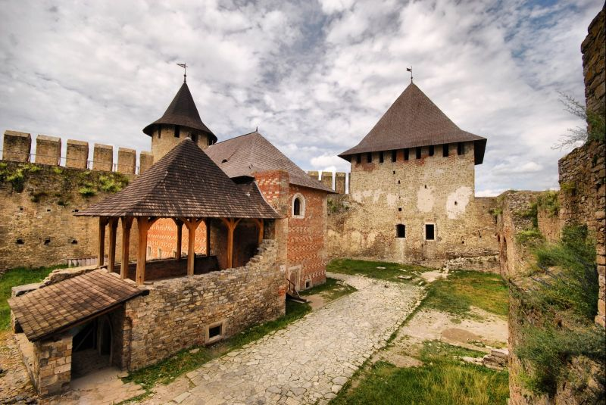
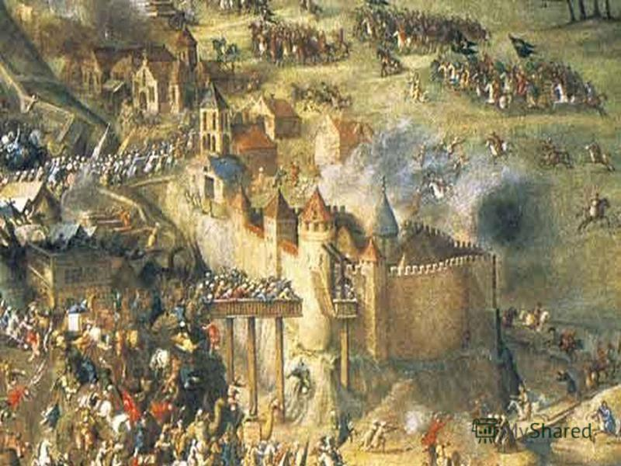
Роль козаків у Хотинській війні
Агресивна зовнiшня полiтика Туреччини безперервні руйнiвнi походи запорожців на кримські й турецькі землі спричинили початок Хотинської війни.
Польський уряд змушений був звернутися з адопомогою до козаків, коли 150-тисячсна турецька армія у 1621 році підступила до Дністра і розташувалася поблизу фортеці Хотин.
Битва під Хотином була однією з найбільших битв у Європі XVII століття.
Турецько-татарські війська налічували понад 150 тисяч чоловік. Вони почали запеклі атаки проти 40 тисяч козаків і 35 тисяч польських військ під Хотином.

Slide 15
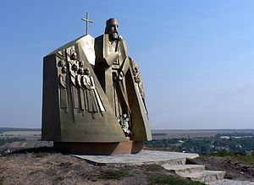
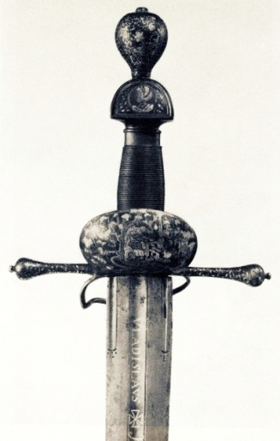
Хотинська війна - апофеоз козацької звитяги
Турецько-польська війна 1620-1621 рр. під Хотином закінчилася поразкою Туреччини. Внесок козаків і гетьмана Петра Сагайдачного у розгромі турецьких військ у цій війні важко переоцінити. Польща разом з Україною була врятована від іноземного поневолення і втрати незалежності, а ще те, що перемога у війні зупинила подальше просування Туреччини в інші європейські країни і стала провісником її занепаду.
Той бій під Хотином став останнім епізодом на багатому подвигами життєвому шляху Сагайдачного. Поранений гетьман довго і тяжко хворів. В листопаді 1621 р. його привезли у Київ. Помер він 10 квітня 1622 року і був похований у Києво-братському монастирі.
Висока честь: прийняти смерть
За любий, рідний край!
Висока честь: усі скарби
Зложити на вівтар, -
І жити в пам’яті юрби
Як легендарний цар!
Меч дарований гетьману Петру
Конашевичу Владиславом Ваза
після Хотинської битви

Slide 16
Висновок
Сагайдачний відкрив нову добу
в історії українського життя
Історик М. С. Грушевський писав, що вже сучасники дуже високо оцінювали політичний талант Петра Сагайдачного, визнавали загальноукраїнське значення його діяльності: «У сучаснім громадянстві славили Сагайдачного як дуже розважного, глибокого політика, що вмів поставити козаччину на службу загальнонародним справам і зробив з козацького війська опору національного українського життя...».
Відновив значення Києва як релігійного, а відтак і духовного центру України.
Впорядкував козацьке військо, підвищив його боєздатність.
Підняв міжнародний авторитет козаків завдяки їхнім гучним звитягам у морських походах і Хотинській війні.
Перетворив козацтво на провідну верству українського суспільства, зі своєю політичною програмою.
Сприяв формування національної української спільноти з її чітко вираженими географічними кордонами.

Slide 17
Історична пам'ять нашого народу
Сьогодні славетний гетьман України продовжує своє життя в споруджених пам'ятниках, меморіальних дошках на будинках і назвах вулиць, його ім'я з гордістю носять флагманський корабель Військово-Морських Сил України СКР "Сагайдачний" і Військовий інститут імені П. К. Сагайдачного при Національному університеті "Львівська політехніка", а його мужність, героїзм, обізнаність з військовою справою є взірцем для воїнів Збройних Сил України у служінні українському народові та Батьківщині.

Slide 18
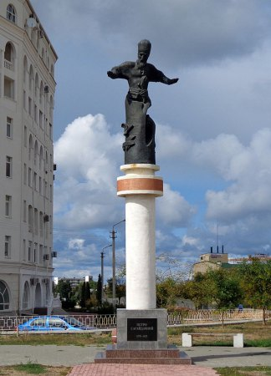
Увіковічення пам'яті у камені.
Не загинеш у літах – маєш славу вічну!
Пам'ятник Петрові Сагайдачному – українському гетьманові було встановлено 14 червня 2008 року в Гагарінському районі Севастополя до святкування 225-річчя міста. Бронзовий монумент на високій колоні з граніту і мармуру виконав відомий український скульптор Володимир Луцак.
Пам'ятник Сагайдачному у Севастополі

Slide 19
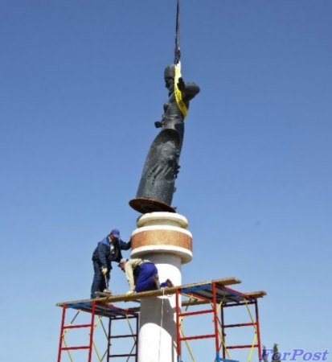
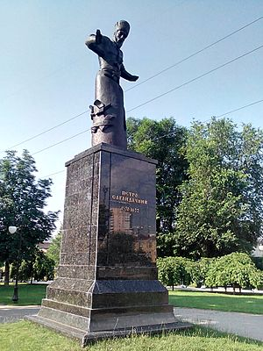
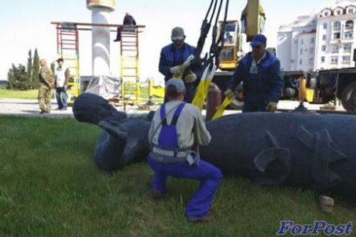
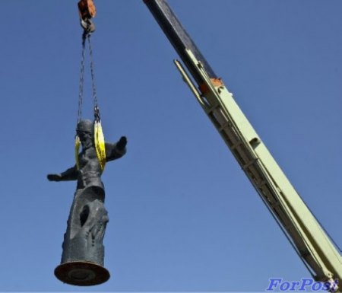
Українському гетьману нема місця в Севастополі
Українському гетьману є місце в Харкові
Пам'ятник вивезений з анексованого Криму
У Харкові 22 серпня 2015 року, у переддень Дня міста, відбулося відкриття пам'ятника Петру Конашевичу-Сагайдачному – видатному державному діячу, блискучому полководцю, мудрому політику та талановитому дипломату.
25 квітня 2014 року пам'ятник Петрові Сагайдачному був демонтований російською окупаційною владою

